Slide 1

U2041170 《工程材料与成型技术》 Engineering Materials and Forming Technology 44+4学时，3学分

Slide 2
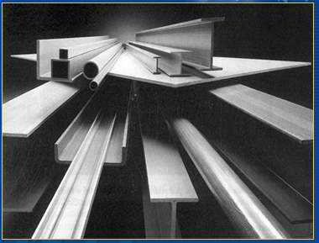
第五章 钢铁材料 Steels & Irons

Slide 3
本章主要教学目标 Learning Objectives
了解工业用钢的分类方法及主要类型；
了解工业用钢的命名方法；
了解典型工业用钢的典型应用；
了解常见铸铁的种类、牌号及典型应用。

Slide 4
第五章 钢铁材料
钢铁材料：含碳量低于6.69%的铁碳合金
钢铁材料：钢（碳素钢、合金钢）、铸铁
碳素钢：含碳量 < 2.11%的铁碳合金。
铸铁：含碳量2.11%-6.69%的铁碳合金。
钢铁材料

Slide 5
工业用钢
第一节 钢的分类及编号
第二节 钢中的杂质及合金元素
第三节 结构钢
第四节 工具钢
第五节 特殊性能钢

Slide 6
第一节 钢的分类及编号 Classification and Numbering of Steels

Slide 7
第一节 钢的分类及编号
一、钢的分类方法
1、按化学成分分
2、按冶炼质量分
3、按冶炼方法分
4、按金相组织分
5、按用途分

Slide 8
一、钢的分类—1、按化学成分分
低碳钢: ≤0.25%C
碳素钢
中碳钢: 0.25~0.6%C
高碳钢: >0.6%C
低合金钢 :合金元素总量 <5%
中合金钢 :合金元素总量 5~10%
高合金钢 :合金元素总量 >10%
合金钢

Slide 9
一、钢的分类—1、按化学成分分
碳素钢 ：是指含碳量低于2.11%的铁碳合金。
合金钢：是指为了提高钢的性能，在碳钢基础上有意加入一定量合金元素所获得的铁基合金。
碳素钢
合金钢

Slide 10
钢的分类——2、按冶炼质量分
钢的冶炼质量是以磷、硫的含量来划分的。
分普通质量钢、优质钢、高级优质钢和特级优质钢。
根据现行标准，各质量等级钢的磷、硫含量如下：
钢 类 | 碳 素 钢 |  | 合 金 钢
 | P | S | P | S
普通质量钢 | ≤0.045 | ≤0.045 | ≤0.045 | ≤0.045
优 质 钢 | ≤0.035 | ≤0.035 | ≤0.035 | ≤0.035
高级优质钢 | ≤0.030 | ≤0.030 | ≤0.025 | ≤0.025
特级优质钢 | ≤0.025 | ≤0.020 | ≤0.025 | ≤0.015

Slide 11
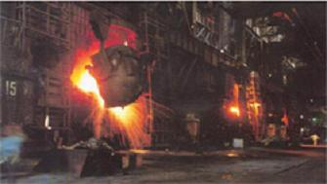
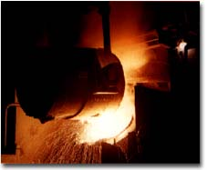
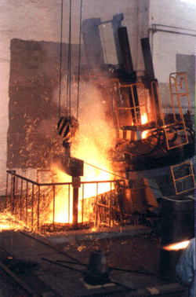
钢的分类—— 3、按冶炼方法分
平炉炼钢
转炉炼钢
电弧炉炼钢
平炉钢转炉钢电炉钢
按 炉 别 分
沸腾钢：脱氧不充分，浇注时C与O反应
发生沸腾。成材率高，但不致密.
按脱氧程度分
镇静钢:脱氧充分，组织致密，成材率低.
半镇静钢：介于前两者之间。
特殊镇静钢

Slide 12
钢的分类—— 4、按金相组织分
亚共析钢
共 析 钢
过共析钢
按退火组织分
珠光体钢
贝氏体钢
马氏体钢
铁素体钢
奥氏体钢
莱氏体钢
按正火组织分
铁素体钢
按室温组织分 奥氏体钢
双相钢

Slide 13
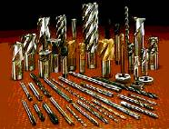
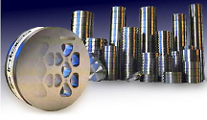
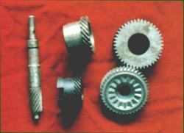
钢的分类—— 5、按用途分
工程用钢：建筑、桥梁、船舶、车辆
渗 碳 钢调 质 钢弹 簧 钢滚动轴承钢耐 磨 钢
结 构 钢
刀具
机器用钢
刃具钢模具钢量具钢
工 具 钢
特 殊 性能钢
不锈钢耐热钢
齿轮
挤压模具

Slide 14
二、钢的编号
为什么要编号？
编号方法：我国钢材的编号目前以下两种体系并存：
（1）牌号表示（GB/T221-2008 钢铁产品牌号表示方法）
（2）统一数字代号体系（GB/T17616-2013 钢铁及合金牌号统一数字代号体系(1998）：便于计算机管理

Slide 15
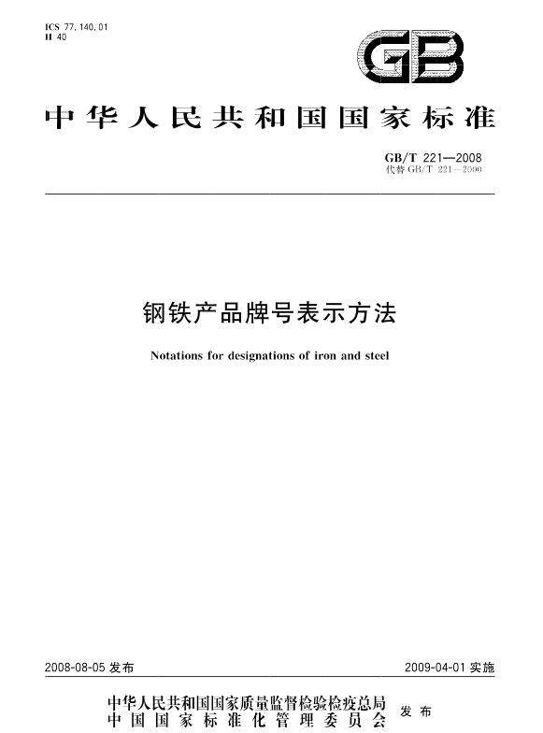
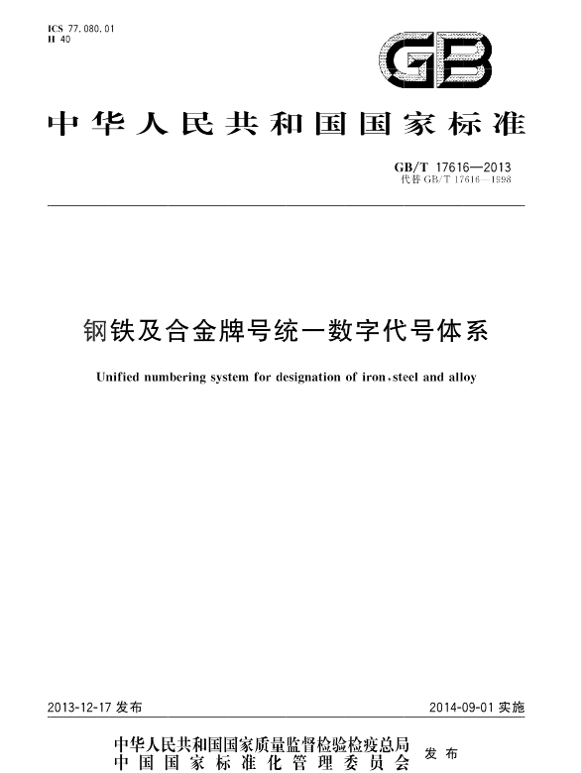
二、钢的编号
.

Slide 16
二、钢的编号——牌号表示方法
我国钢材的牌号表示方法：汉语拼音字母、化学元素符号和阿拉伯数字相结合。
采用汉语拼音字母表示钢产品的名称、用途、特性和工艺方法时，一般从代表钢产品名称的汉字的汉语拼音中选取第一个字母，一般不超过3个。

Slide 17
常用钢产品的名称、用途、特性和工艺方法表示符号（GB/T 221—2008）（P103表6-2）
名 称 | 符号 | 位置 | 名称 | 符号 | 位置
碳素结构钢 | Q | 头 | 桥梁用钢 | q | 尾
低合金高强度钢 | Q | 头 | 锅炉用钢 | g | 尾
易切削钢 | Y | 头 | 焊接气瓶用钢 | HP | 尾
碳素工具钢 | T | 头 | 车辆车轴用钢 | LZ | 头
(滚珠)轴承钢 | G | 头 | 机车车轴用钢 | JZ | 头
焊接用钢 | H | 头 | 沸腾钢 | F | 尾
铆螺钢 | ML | 头 | 半镇静钢 | b | 尾
船用钢 | 国际符号 |  | 镇静钢 | Z | 尾
汽车大梁用钢 | L | 尾 | 特殊镇静钢 | TZ | 尾
压力容器用钢 | R | 尾 | 质量等级 | A.B.C.D.E | 尾

Slide 18
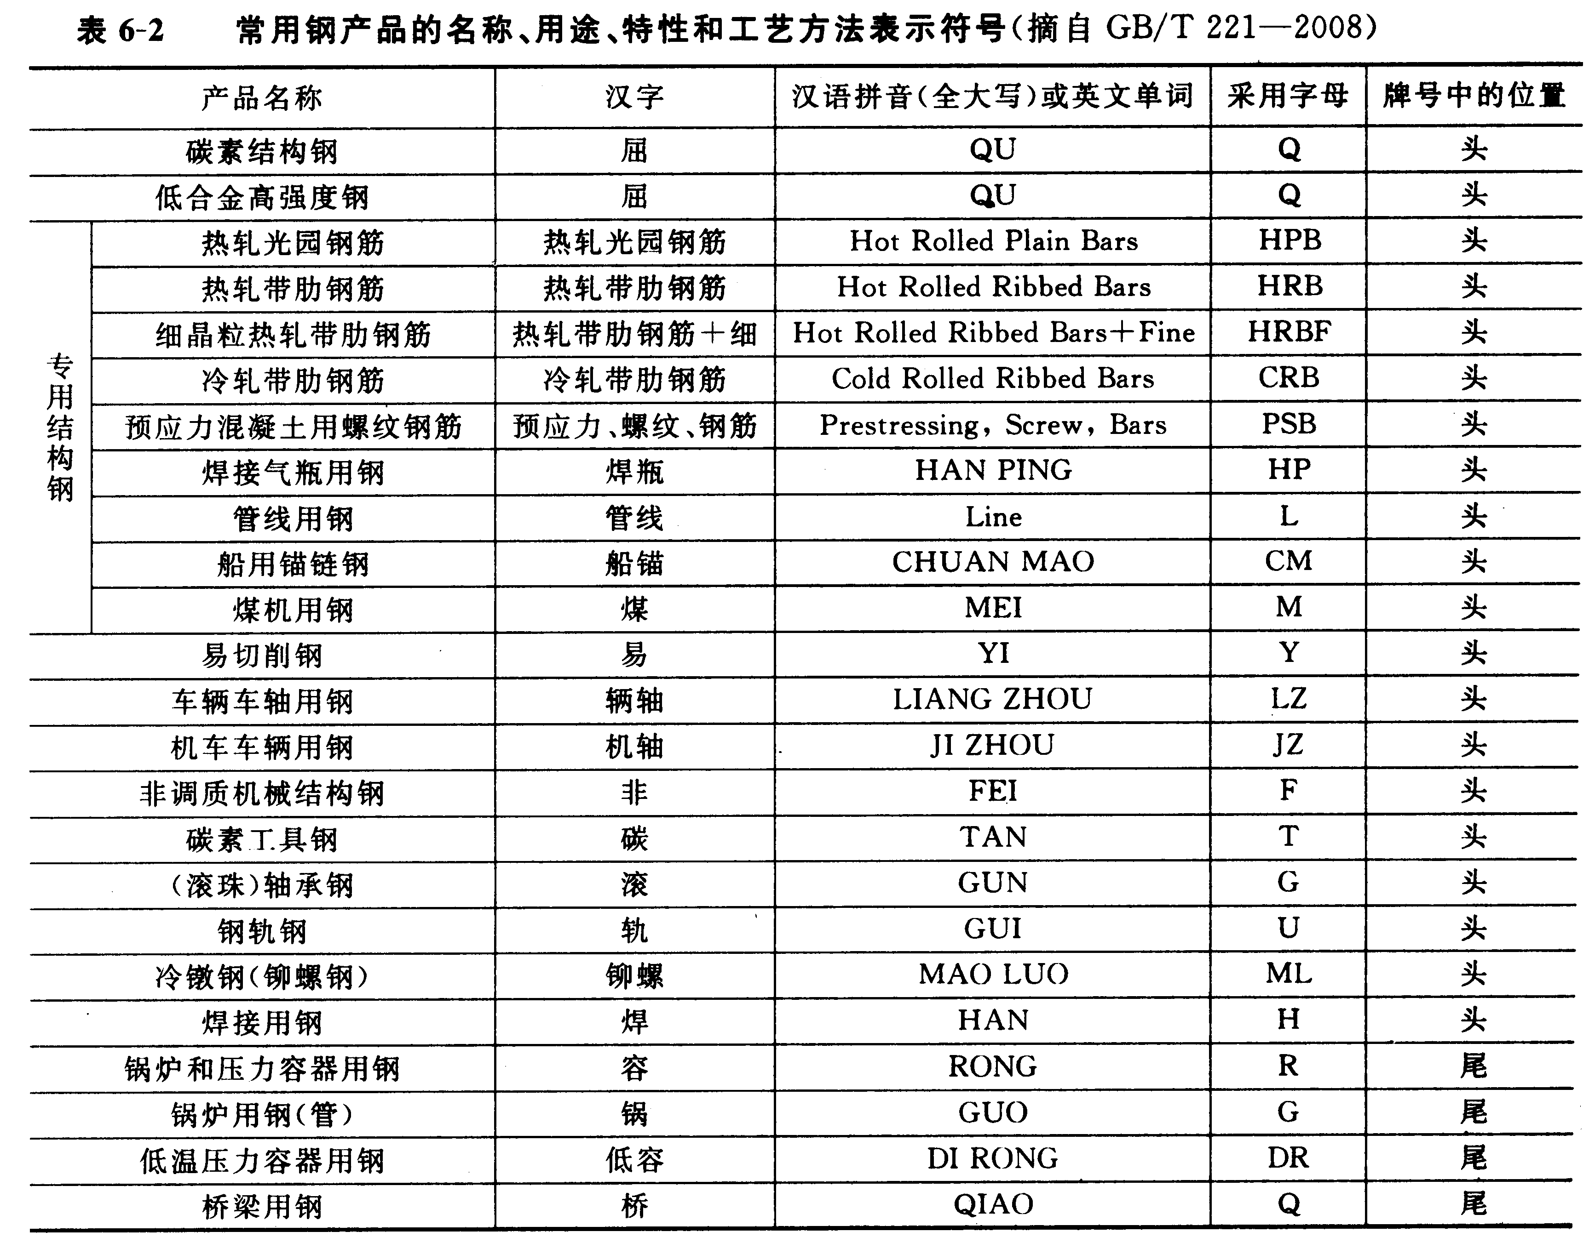
常用钢产品的名称、用途、特性和工艺方法表示符号（GB/T 221—2008）（P102表6-2）

Slide 19
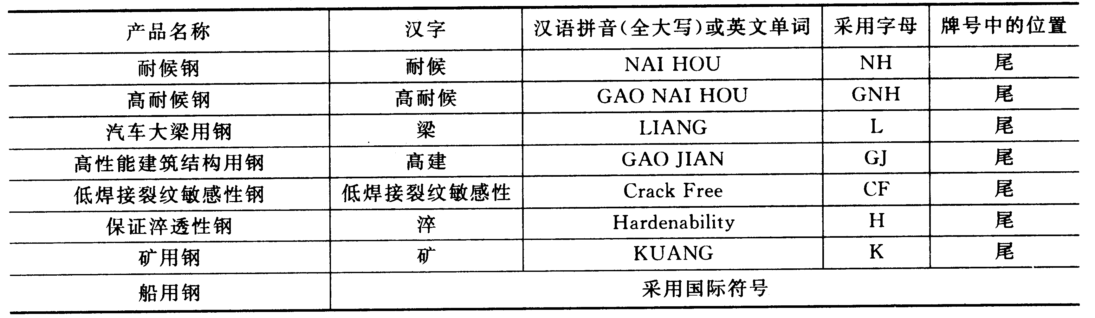
常用钢产品的名称、用途、特性和工艺方法表示符号（GB/T 221—2008）（P102表6-2（续））

Slide 20
1、碳素结构钢和低合金高强度钢
牌号： Q + 最低屈服强度值 + 质量等级符号 + 脱氧方法符号
Q表示“屈服强度”，单位是MPa；
质量等级符号：A、B、C、D、E。由A到E，其P、S含量依次下降，质量提高。
脱氧方法符号: 沸腾钢—F；镇静钢—Z；半镇静钢—b；特殊镇静钢—TZ。
如碳素结构钢牌号表示为Q235AF、Q235BZ。

Slide 21
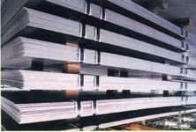
1、碳素结构钢和低合金高强度钢
低合金高强度结构钢都是镇静钢或特殊镇静钢，其牌号中没有表示脱氧方法的符号。如Q345C。
根据需要，低合金高强度结构钢的牌号也可以采用两位阿拉伯数字 (表示平均含碳量的万分之几) 和化学元素符号，按顺序表示，如16Mn。
说明: 通常情况下, 屈服强度值小于300MPa时为碳素结构钢，大于300MPa时为低合金高强度钢。
热连轧钢板

Slide 22
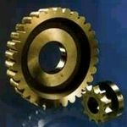
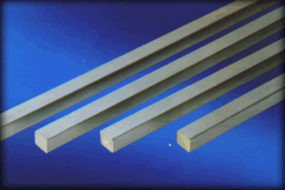
2、优质碳素结构钢
牌号：用两位数字表示
这两位数字表示钢平均含碳量的万分之几。
例：45钢—平均含碳量为万分之四十五(即0.45%) 的优质碳素结构钢。
齿轮加工
方钢

Slide 23
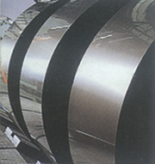
2、优质碳素结构钢——说明
① 含Mn量为0.7~1.0%时，在两位数字后加元素符号“Mn”，如40Mn。
② 对于沸腾钢和半镇静钢, 在钢号后分别加字母F和b，如08F、10b。
③ 高级优质钢在钢号后加字母A，如20A。
钢带

Slide 24
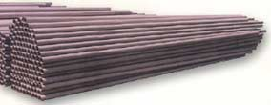
3、合金结构钢和合金弹簧钢
两位数字（表示平均含碳量的万分之几）+ 合金元素符号 + 该元素百分含量数字 + ……
当合金元素的平均含量小于1.50%时，只标元素符号，不标含量；
钢管

Slide 25
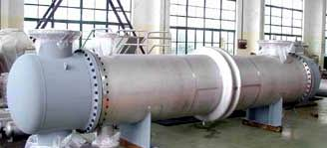
3、合金结构钢和合金弹簧钢
当合金元素的平均含量为1.50~2.49%、2.50~ 3.49%、3.50~4.49%、4.50~5.49%、……时，在相应的合金元素符号后标2、3、4、5 ……等数字。如20CrNi3。
高级优质钢在牌号后加字母A，如60Si2MnA。
特级优质钢在牌号后加字母E，如30CrMnSiE。
不锈钢制管板式换热器

Slide 26

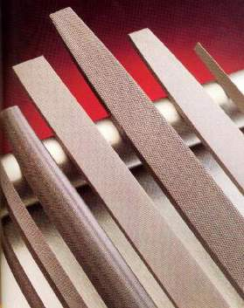
4、工具钢
⑴ 碳素工具钢
牌号：T + 数字
T表示“碳素工具钢” ；
数字表示平均含碳量的千分之几.
如T8—其平均含碳量为千分之八(0.8%C)。
* 说明：碳素工具钢都是优质以上质量的。高级优质钢在钢号后加“A”，如T8A。
丝锥
锉刀

Slide 27
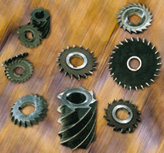
⑵ 合金工具钢
牌号：含碳量 + 合金元素符号 + 该元素百分含量 + …
当含碳量小于1.00%时，含碳量用一位数字标明，这一位数字表示平均含碳量的千分之几，如8MnSi.
当含碳量大于1.00%时，不标含碳量。
* 高速钢不标含碳量，如W6Mo5Cr4V2(含0.85%C).
** 含铬量小于1%时，在含铬量(以千分之一为单位)前加数字“0”，如Cr06。
铣刀

Slide 28
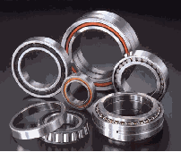
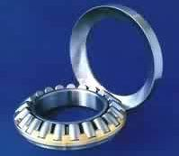
5、轴承钢
牌号：G+Cr +铬含量(不标含碳量)
“G”表示“滚动轴承钢”。
* 铬含量以千分之一为单位.
如“GCr15”的平均含铬量为1.5%。
渗碳轴承钢牌号的表示方法与合金结构钢相同，仅在牌号头部加字母“G”，如“G20CrNiMo”。

Slide 29
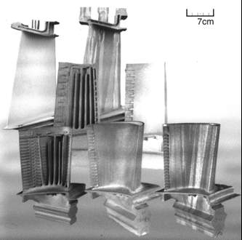
6、不锈钢和耐热钢
牌号：含碳量 + 合金元素符号 + 该元素百分含量+……
含碳量以千分之一为单位。
含碳量的表示方法为：
①当平均含碳量≥1.00%时，用两位数字表示，如11Cr17(平均含碳量为1.10%)；
涡轮叶片

Slide 30
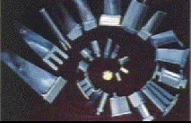
6、不锈钢和耐热钢（续）
② 当1.0%>平均含碳量≥0.1%时, 用一位数字表示,如2Cr13（平均含碳量为0.20%）
③ 当0.1%>含碳量上限> 0.03%时, 以“0”表示，如0Cr18Ni9（含碳量上限为0.08%）
④ 当0.03%≥含碳量上限>0.01%时（超低碳）, 以“03”表示，如03Cr19Ni10(含碳量上限为0.03%）
⑤ 当含碳量上限≤0. 01%时(极低碳)，以“01”表示，如01Cr19Ni11（含碳量上限为0.01%）。
汽轮机叶片

Slide 31
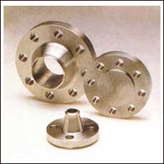
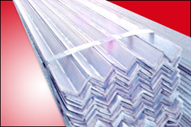
6、不锈钢和耐热钢（续）
* 珠光体耐热钢含碳量的标注同结构钢。如15CrMo
注：旧标准含碳量表示方法为：
（1）当含碳量≤0.08%时，以“0”表示，如0Cr18.
（2）当含碳量≤0.03%时，以“00”表示，如00Cr18Ni10.
不锈钢法兰
不锈钢型材

Slide 32
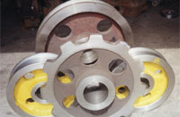
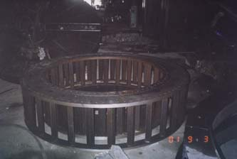
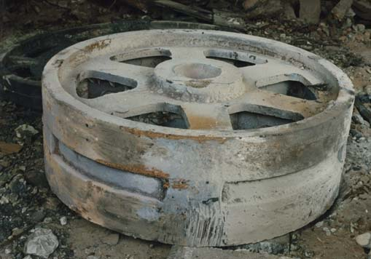
7、铸钢
（1）以强度为主要特征的铸钢牌号： ZG + 两组数字；其中，第一组数字表示最低屈服强度（Mpa），第二组数字表示最低抗拉强度（Mpa），ZG200-400
（2）以化学成分为主要特征的铸钢：ZG + 两位数字（表示平均含碳量的万分之几）, 如ZG25；合金铸钢牌号在两位数字后再加带有百分含量数字的元素符号，如ZG15Cr1Mo1V
ZG表示“铸钢”；
铸钢件
2.5吨大齿轮铸件

Slide 33
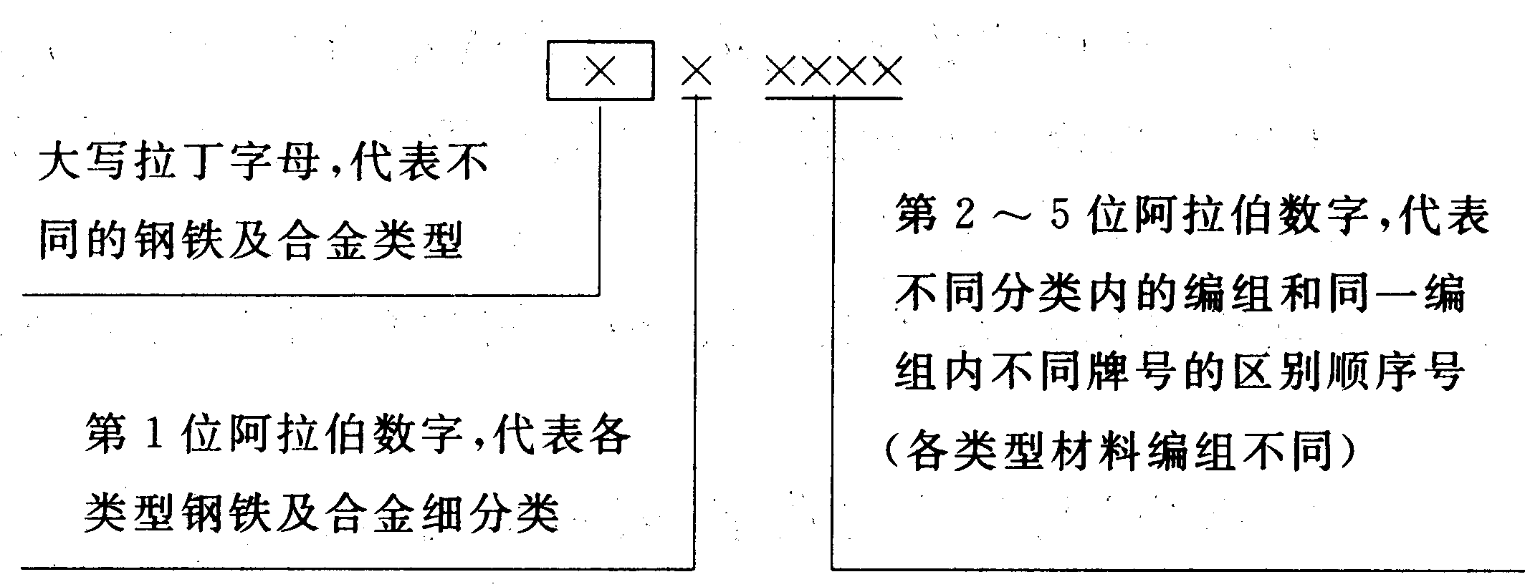
钢铁及合金牌号统一数字代号体系
6位字母、数字：GB/T17616-1998/2013
便于计算机管理

Slide 34
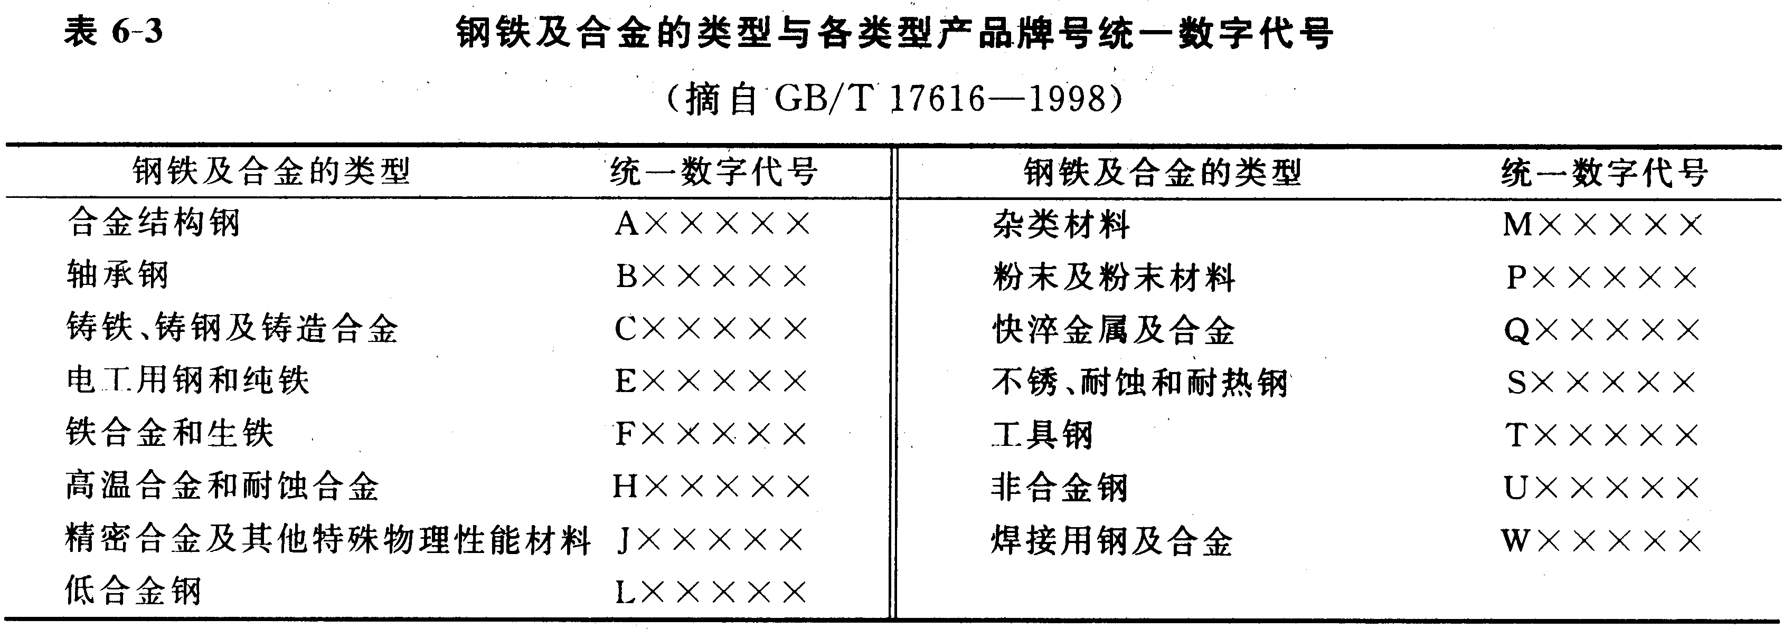
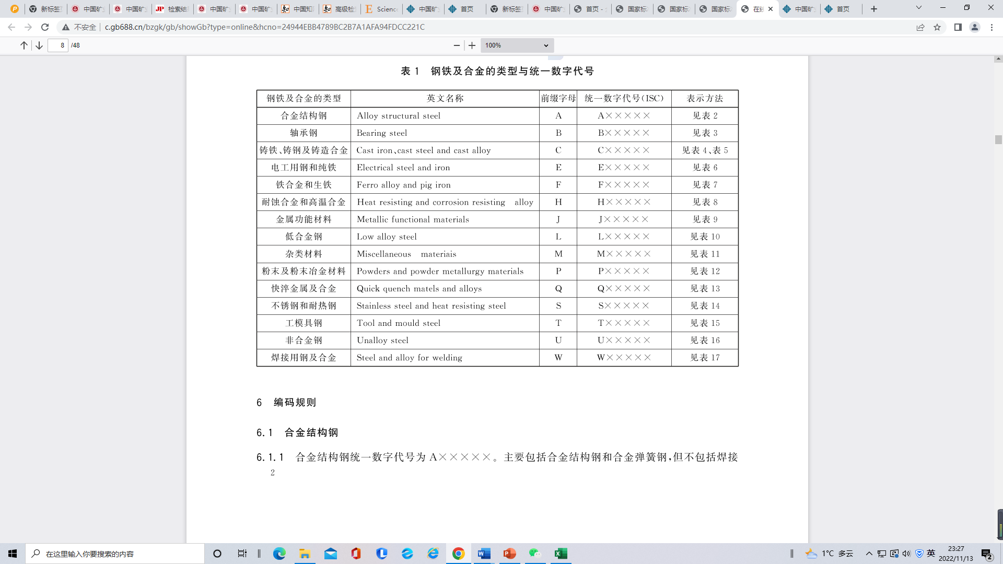
钢铁及合金牌号统一数字代号体系
GB/T17616-2013

Slide 35
第二节 钢中的杂质及合金元素 Impurities and alloying elements in steels

Slide 36
第二节 钢中的杂质及合金元素
一、杂质元素对性能的影响
杂质：钢中Mn、Si、P、S及氮、氢、氧等元素
来源：原料 或 脱氧残留。

Slide 37
钢中的杂质——（1） Mn
<0.8%时为杂质, 是有益元素。
作用：
① 强化铁素体；
② 消除硫的有害作用。

Slide 38
（2）钢中的杂质——Si
<0.5%时为杂质，是有益元素。
作用为：
① 强化 铁素体；
② 增加 钢液流动性。

Slide 39
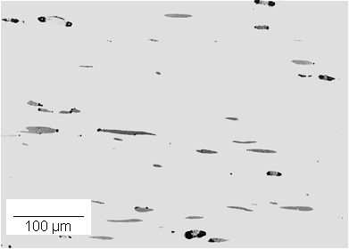
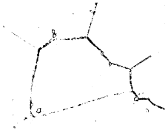
（3）钢中的杂质—— S
是有害元素，热脆。
常以FeS形式存在。易与Fe在晶界上形成低熔点共晶(985℃)，热加工时(1150~1200℃)，由于其熔化而导致开裂，称 热脆性。
钢中的硫应控制在0.045%以下
Mn可消除硫的有害作用：
FeS + Mn → Fe + MnS，
MnS熔点高(1600℃)。
热脆性
钢中的MnS夹杂
合金晶界的低熔点硫化物共晶

Slide 40
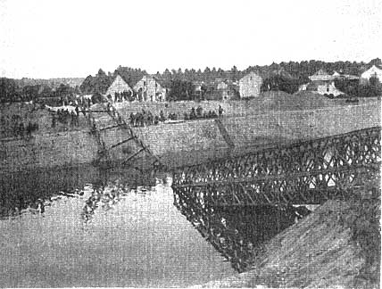
（4）钢中的杂质—— P
有害元素，冷脆。
能全部溶入铁素体中，使钢在常温下硬度提高，塑性、韧性急剧下降，称冷脆性 。
P一般控制在0.045%以下。
冷脆性
比利时阿尔伯特运河钢桥因磷高产生冷脆性于1938年冬发生断裂坠入河中

Slide 41
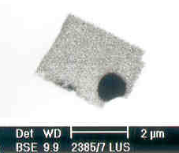
（5）气体元素——① N
① N：室温下N在铁素体中溶解度很低，钢中过饱和N在常温放置过程中以FeN、Fe₄N形式析出,使钢变脆, 称时效脆化。
加Ti、V、Al等元素可使N固定，消除时效倾向。
时效脆化
钢中TiN夹杂

Slide 42
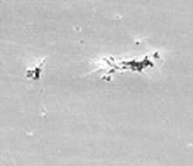
（5）气体元素——② O
氧在钢中以氧化物的形式存在，其与基体结合力弱，不易变形，易成为疲劳裂纹源。
钢中氧化物夹杂

Slide 43
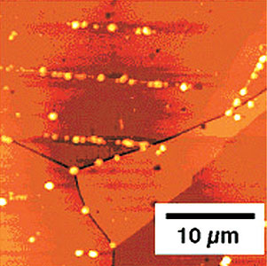
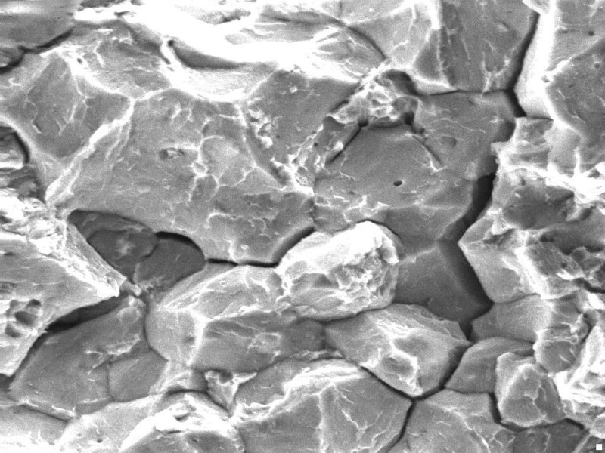
（5）气体元素—— ③ H
常温下氢在钢中的溶解度也很低。当氢在钢中以原子态溶解时，降低韧性，引起氢脆。
当氢在缺陷处以分子态析出时，会产生很高内压，形成微裂纹，其内壁为白色，称白点或发裂。
钢中白点
钢的氢脆断口

Slide 44
二、合金元素在钢中的作用
对钢中基本相的影响
对Fe - Fe₃C相图的影响
对钢中相变过程的影响

Slide 45
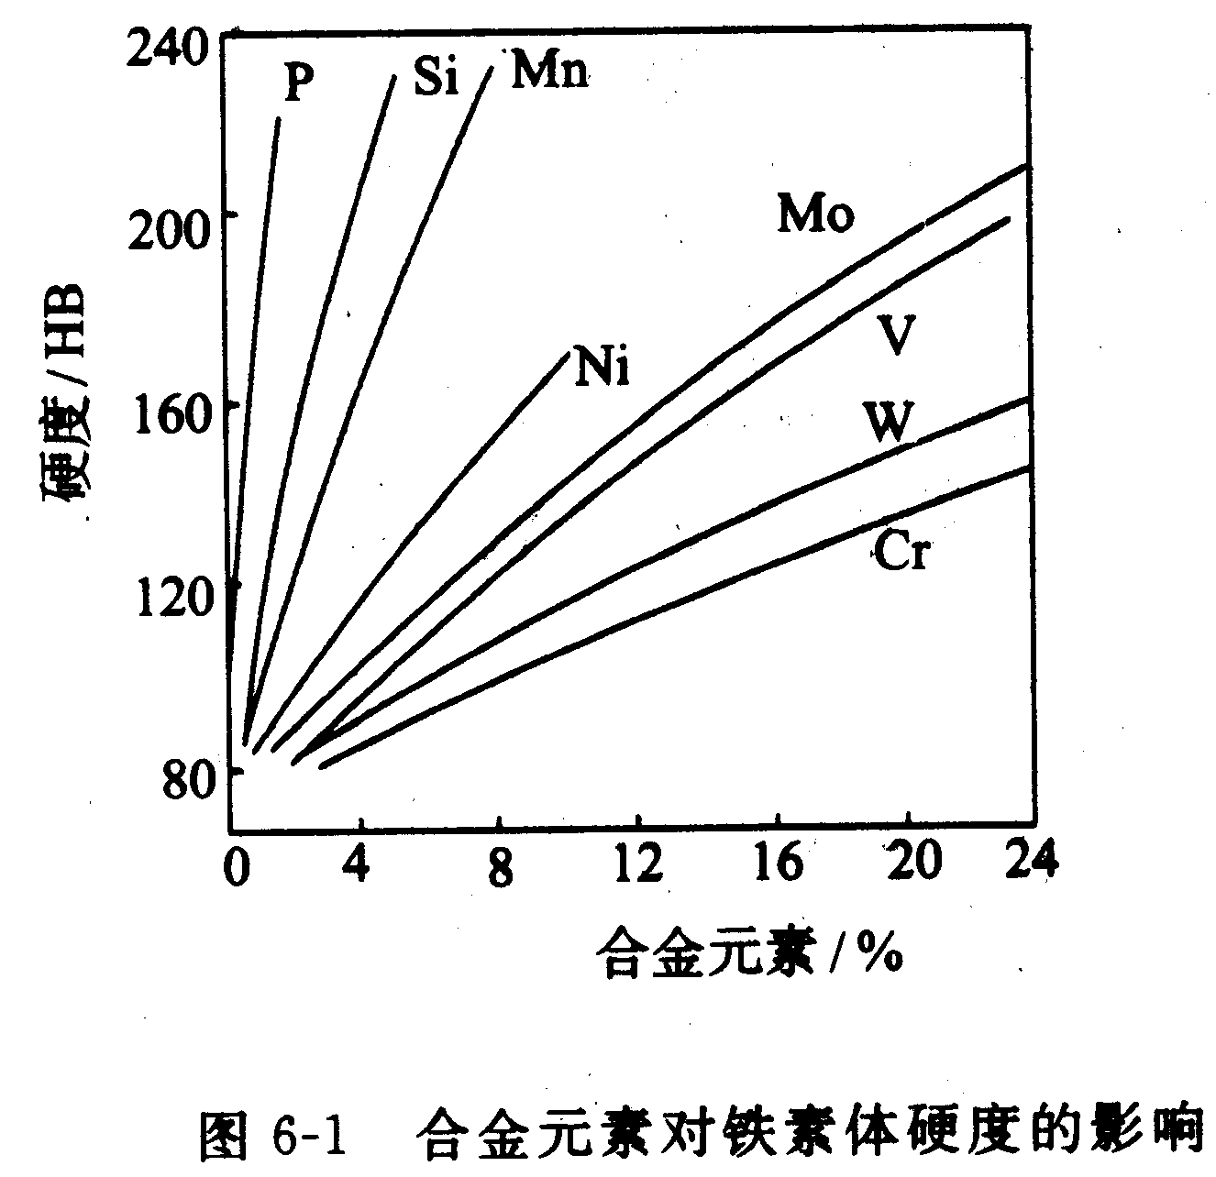
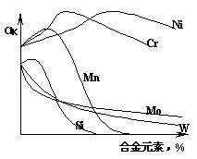
㈠ 对钢中基本相的影响
1、溶于铁素体, 起固溶强化作用
非碳化物形成元素及过剩的碳化物形成元素都溶于铁素体，形成合金铁素体。
Si、Mn对强度、硬度提高显著。Cr、Ni在适当范围内提高韧性。
对铁素体冲击韧性影响

Slide 46

2、形成碳化物，起强化相作用
合金元素与碳的亲和力从大到小的顺序为：
Ti、Zr、Nb、V、W、Mo、Cr、Mn、Fe。
⑴ Ti、Nb、V为强碳化物形成元素，碳化物的稳定性、熔点、硬度、耐磨性高，如TiC、VC等。
钢中碳化物

Slide 47
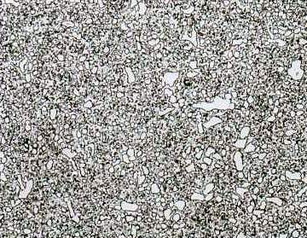

⑵ W、Mo、Cr为中碳化物形成元素，碳化物的稳定性、熔点、硬度、耐磨性较高，如W₂C等。
⑶ Mn、Fe为弱碳化物形成元素，碳化物的稳定性、熔点、硬度、耐磨性较低，如Fe₃C等。

Slide 48
㈡ 对Fe - Fe₃C相图的影响
1、对奥氏体相区的影响
2、对E点和S点位置的影响

Slide 49
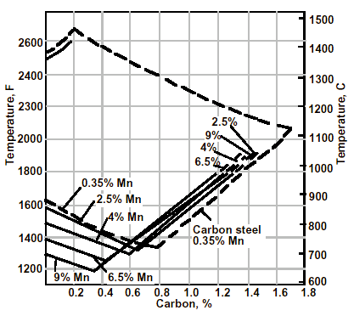
1、对奥氏体相区的影响
⑴ Ni、Mn、Co、C、N 等：扩大奥氏体相区，使A₁、A₃点下降，A₄点上升。
当Mn>13%或Ni>9%时，S点降到0℃以下，室温下为单相奥氏体组织，称奥氏体钢。
A4
A3
锰对奥氏体相区的影响

Slide 50
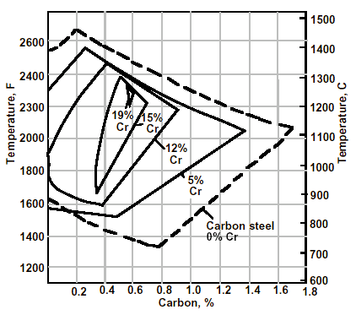
1、对奥氏体相区的影响
⑵ Cr、Mo、Si、Ti、W、Al等：缩小奥氏体相区，使A₁、A₃点上升，A₄点下降。
当Cr>13%时，奥氏体相区消失，室温下为单相铁素体组织，称铁素体钢。
铬对奥氏体相区的影响

Slide 51
2、对E点和S点位置的影响
所有合金元素均使E点和S点左移，即这两点的含碳量下降，使碳含量比较低的钢出现过共析组织(如4Cr13）或共晶组织（如W18Cr4V）（含碳量为0.7%~0.8%）。

Slide 52
㈢ 对钢中相变过程的影响
1、对奥氏体化的影响
2、对过冷奥氏体转变的影响
3、对回火转变的影响

Slide 53
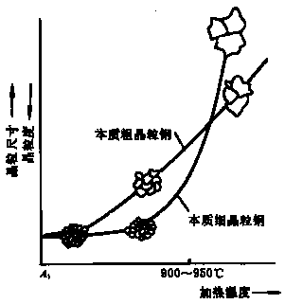
1、对奥氏体化的影响
⑴ 对奥氏体形成速度的影响：
除Ni、Co外，都减缓奥氏体化过程。
⑵ 对奥氏体晶粒长大倾向的影响：
碳、氮化物形成元素阻碍奥氏体晶粒长大。
Mn、P促进长大。

Slide 54
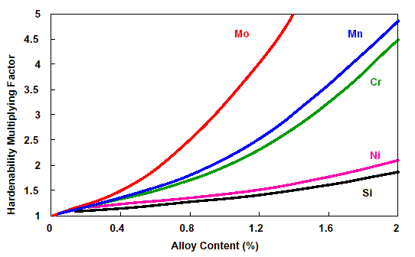
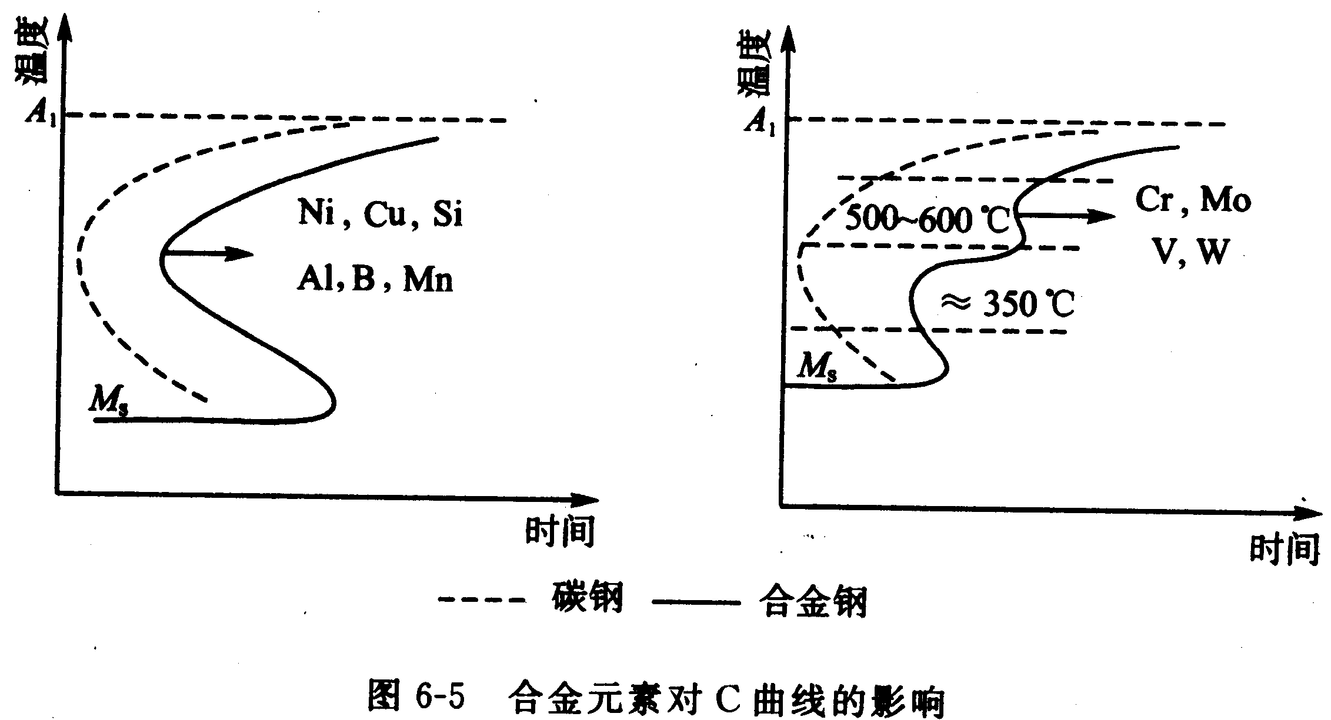
2、对过冷奥氏体转变的影响
⑴对C曲线和淬透性的影响：除Co外，凡溶入奥氏体的合金元素均使C曲线右移，淬透性提高。
常用提高淬透性的元素为Mn、Si、Cr、Ni、B。
⑵ 对Ms 、 M_{f}点的影响：除Co、 Al外，所有元素都使Ms、M_{f}点下降。 使淬火后残余奥氏体量增加。
合金元素对钢淬透性的影响

Slide 55
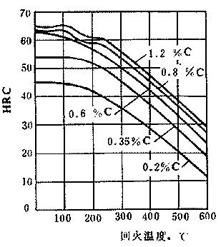
3、对回火转变的影响
⑴ 提高耐回火性：淬火钢在回火过程中抵抗硬度下降的能力称
耐回火性。
合金元素能阻碍马氏体分解及碳化物的析出与聚集。
当回火硬度相同时，合金钢比同含碳量碳钢回火温度高。如果同温度回火，合金钢硬度比碳钢高。
耐回火性
淬火碳钢回火时的硬度变化

Slide 56
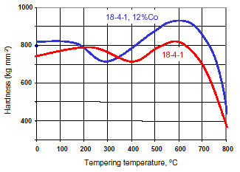
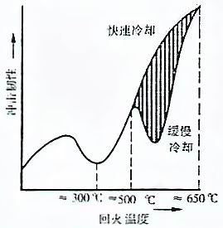
3、对回火转变的影响
⑵ 产生二次硬化
含高W、Mo、Cr、V钢淬火后回火时，由于析出细小弥散的特殊碳化物及回火冷却时A’转变为M_{回},使硬度不仅不下降，反而升高的现象称二次硬化。
⑶ 防止第二类回火脆性
加W、Mo可防止第二类回火脆性。
二次硬化
高速钢

Slide 57
第三节 结构钢 Structural Steels

Slide 58

第三节 结构钢
对结构钢的性能要求：
使用性能：以强韧性为主。
工艺性能：以可焊性、淬透性为主。
合金结构钢除少量为中、高合金钢外，一般都是低合金钢。
铜陵长江公路大桥

Slide 59
第三节 结构钢
碳素结构钢
优质碳素结构钢
低合金高强度结构钢
渗碳钢
调质钢
弹簧钢
滚动轴承钢
耐磨钢

Slide 60
一、碳素结构钢 Carbon Structural steel

Slide 61
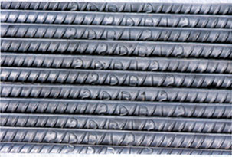

一、碳素结构钢
1、成分：<0.4%C, P、S量及非金属夹杂较多。
2、性能：可焊性、塑性好。
3、热处理：不进行专门热处理，热轧空冷态下使用。
4、使用状态下组织：F+P
螺纹钢
圆钢

Slide 62


一、碳素结构钢
5、用途
（1）供货形态：常以热轧板、带、棒及型钢使用，用量约占钢材总量的70%。
（2）应用：建筑结构，适合焊接、铆接、栓接等。
热轧钢板
螺纹钢
黄河小浪底枢纽工程

Slide 63




一、碳素结构钢
GB/T 700-2006 碳素结构钢

Slide 64
二、优质碳素结构钢 High –quality Carbon Structural Steel

Slide 65
二、优质碳素结构钢
S、P含量较低（不大于0.035%）
常用钢号

Slide 66


二、优质碳素结构钢
GB/T 699-2015 优质碳素结构钢

Slide 67
三、低合金高强度结构钢 Low-alloy high-tensile structural Steel

Slide 68

三、低合金高强度结构钢
1、性能要求：
⑴ 高强度及足够的塑性、韧性。
⑵ 良好的焊接性能。
⑶ 良好的耐蚀性及低的韧脆转变温度。

Slide 69

三、低合金高强度结构钢
2、成分特点
⑴ 低碳：≤0.2%C。
⑵ 低合金元素：主要是Mn，还有少量V、Ti、Nb等。
① Mn的作用：强化铁素体；增加珠光体的量。
② V、Ti、Nb等：细化晶粒和弥散强化。
③ 另外加Cu、P可提高耐蚀性；加RE可提高韧性、疲劳极限，降低冷脆转变温度。
低合金高强钢合金元素细化晶粒作用

Slide 70
三、低合金高强度结构钢
3、热处理：热轧空冷（大多数），正火+ 高温回火（少数）。
4、使用状态下组织：F + P

Slide 71



三、低合金高强度结构钢牌号、成分、性能（P111、112表6-6）
GB/T 1591-2018

Slide 72


三、低合金高强度结构钢
5、典型钢种及用途：
Q345钢(16Mn)：综合性能好，用于船舶、桥梁、车辆等大型钢结构。
Q390钢：含V、Ti、Nb，强度高，用于中等压力的压力容器。
Q460钢：含Mo、B，正火组织为贝氏体，强度高，用于石化中温高压容器。
南京长江大桥

Slide 73

三、低合金高强度结构钢牌号、成分、性能
GB/T 1591-2018 低合金高强度结构钢

Slide 74
四、渗碳钢 Carburizing Steel

Slide 75


四、渗碳钢
渗碳钢：制造渗碳零件的钢种。
1、性能要求
⑴表硬里韧：高硬度、高耐磨性（表面），足够的韧性和强度（心部）。
⑵ 良好的热处理性能，如淬透性和渗碳能力。
渗碳炉
渗碳件—传动齿轮

Slide 76


四、渗碳钢——2、成分特点
⑴ 低碳：0.1~0.25%C
⑵ 合金元素作用：
① 提高淬透性：
Cr、Mn、Ni、B
② 强化铁素体：
Cr、Mn、Ni
③ 细化晶粒：
W、Mo、Ti、V
渗碳件
高精密独立导柱

Slide 77

四、渗碳钢——3、热处理特点
渗碳件的加工工艺路线：
下料→锻造→正火→机加工→渗碳→淬火+低温回火→磨削
正火目的：调整硬度，便于切削加工。
淬火温度一般为 Ac1+30~50℃。
使用状态下组织
心部：M_{回}+F
表层：M_{回}+颗粒状碳化物+A’(少量)；
渗碳淬火后的表层组织

Slide 78


四、渗碳钢—4、常用钢号及用途
（1）低淬透性钢：20、20Cr。
用于受冲击载荷较小的耐磨件，如小轴、柴油机的活塞销、凸轮轴等。
柴油机凸轮轴
活塞销(20Cr)

Slide 79


四、渗碳钢——4、常用钢号及用途
（2）中淬透性钢：20CrMnTi。用于中等载荷的耐磨件，如变速箱齿轮。
（3）高淬透性钢：18Cr2Ni4WA。用于大截面、大载荷的重要耐磨件，如飞机、坦克、柴油机曲轴和齿轮。
汽车变速箱齿轮
增压柴油机曲轴

Slide 80

常用渗碳钢（P114表6-7）
GB/T3077-2015合金结构钢

Slide 81
五、调质钢 Hardened and tempered steel

Slide 82




五、调质钢
调质钢：调质后使用的钢种。
1、性能要求
⑴ 良好的综合力学性能。
⑵ 良好的淬透性。
调质件（冷却轮）
调质件（螺杆）
破碎机主轴

Slide 83
五、调质钢——2、成分特点
⑴ 中碳：0.3~0.5%C
⑵ 合金元素作用：
① 提高淬透性: Mn、Si、Cr、Ni、B
② 强化铁素体: Mn、Si、Cr、Ni
③ 细化晶粒: Ti、V
④ 防止第二类回火脆性: W、Mo

Slide 84


五、调质钢—3、热处理及组织特点
调质件的加工工艺路线：
下料→锻造→退火→粗加工→调质→精加工→ (表面淬火+低温回火)→装配
调质目的：获得良好综合力学性能；①为表面淬火作组织准备；②获得最终心部组织.
使用状态下的组织：表面： M_{回}；心部：S_{回}）
为提高表面耐磨性，调质后可进行表面淬火或氮化。
回火索氏体
调质处理车间

Slide 85


五、调质钢——4、常用钢号及用途
（1）低淬透性钢：
D_{0油}<30~40mm, 常用 45、40Cr, 用于制造较小的齿轮、轴、螺栓等。
（2）中淬透性钢：
D_{0油}≈40~60mm，常用40CrNi，用于大中型零件。
（3）高淬透性钢：D_{0油}>60mm, 常用40CrNiMo, 用于制造大截面重载荷零件，如曲轴等。
柴油机凸轮轴
单缸汽车曲轴

Slide 86

调质钢常用钢号及用途（P115表6-9）
GB/T3077-2015合金结构钢

Slide 87
六、弹簧钢 Spring Steel

Slide 88


六、弹簧钢
弹簧钢：制造弹簧或类似性能零件的钢种。
1、性能要求
弹簧是利用弹性变形储存能量或缓和冲击的零件。
⑴ 高的σ_{s}，σ_{s}/σ_{b}；
高的σ₋₁；足够的韧性
⑵ 高的淬透性。

Slide 89


六、弹簧钢——2、成分特点
⑴ 中高碳：
碳素弹簧钢：0.6~0.9%C
合金弹簧钢：0.45~0.7%C
⑵ 合金元素作用：
① 提高淬透性、强化铁素体：Mn、Si、Cr
② 提高σ_{s}/σ_{b}：Si
③ 细化晶粒：V
弹簧丝
汽车弹簧

Slide 90


六、弹簧钢—3、热处理及组织特点
⑴ 冷成型弹簧：冷拔→ 冷成型→定型处理(250~300℃)。
用于<φ10mm弹簧。
⑵ 热成型弹簧：
热成型 → 淬火+中温回火
使用状态下的组织：T_{回}
用于大截面弹簧(>φ10mm)
冷卷螺旋压缩弹簧
汽车板簧淬火线

Slide 91


六、弹簧钢—4、弹簧的表面质量
板簧喷丸处理示意图
弹簧的表面质量对其寿命影响很大。
提高表面质量的方法:
① 防止表面脱碳；
② 避免表面缺陷；
③ 进行喷丸处理，使表
面产生压应力。

Slide 92


六、弹簧钢—5、常用钢号及用途
Si、Mn弹簧钢，如65Mn、60Si2Mn，用于制造较大截面弹簧。
Cr、V弹簧钢，如50CrV，用于大截面、大载荷、耐热的弹簧。
汽车板簧
大型热卷弹簧

Slide 93


六、弹簧钢常用钢号及用途
GB/T1222-2016 弹簧钢

Slide 94
七、滚动轴承钢 Rolling Bearing Steel

Slide 95


七、滚动轴承钢
滚动轴承钢：用于制造轴承套和滚动体的专用钢种。
1、性能要求
轴承工作时, 承受高接触应力(达3000~3500MPa)、周期性交变载荷(频率达数万次/分)和摩擦。
⑴ 高而均匀的硬度和耐磨性。
⑵ 高的σ_{b}和接触疲劳强度。
⑶ 足够的韧性、淬透性和耐蚀性.
圆柱滚子轴承
自动调
心球轴承

Slide 96


七、滚动轴承钢—2、成分特点
⑴ 高碳：0.95~1.10%C
⑵ 合金元素：以Cr为主,加入Mn、Si。
Cr、Mn、Si的主要作用是提高淬透性
Cr还提高耐磨性（形成合金渗碳体）和耐蚀性。
当>1.65%Cr时,会因A’增加而使硬度和稳定性下降。
推力球轴承
滚针轴承

Slide 97


七、滚动轴承钢—3 、热处理和组织特点
滚动轴承钢是过共析钢。
⑴ 热处理：
球化退火 + 淬火 + 低温回火
⑵ 组织：M_{回}+颗粒状碳化物+A’(少量)
淬火后进行冷处理(-60 ~ -80℃), 可以减少A’、稳定尺寸
轴承生产车间

Slide 98





七、滚动轴承钢—4、常用钢号及用途
GCr15应用最广，用于大中型轴承；
大型轴承用GCr15SiMn。
还可用于制造模具、量具等。
向心球轴承
滚针轴承
滚柱轴承
滚珠轴承
大型轴承

Slide 99

滚动轴承钢常用钢号及用途（P118）
GB/T18254 2016 高碳铬轴承钢

Slide 100

八、耐磨钢 Wear-Resistant Steels

Slide 101


八、耐磨钢
在冲击载荷作用下发生冲击硬化的高锰钢。
牌号：ZGMn13、...
1、成分特点
⑴ 高碳：1.0~1.3%C
以保持高耐磨性。
⑵ 高锰：11~14%Mn 以保证形成奥氏体组织.
高锰钢
高锰钢铸件

Slide 102


八、耐磨钢—2、热处理及组织
铸态组织：奥氏体 + 碳化物, 性能硬而脆。
热处理采用水韧处理(即将钢加热到1100℃，使碳化物溶入奥氏体，并进行水淬。)
室温组织：过饱和单相奥氏体。
浇铸高锰钢件
高锰钢水韧处理组织

Slide 103


八、耐磨钢—3、使用及用途
水韧处理后，韧性高，硬度低。使用时必须伴随着压力和冲击作用。
在压力及冲击作用下，表面奥氏体迅速加工硬化，形成马氏体并析出碳化物，使表面硬度提高到HB500~550，获得高耐磨性。而心部仍为奥氏体组织,具有高耐冲击能力。
颚式破碎机
挖掘机

Slide 104





八、耐磨钢—3、使用及用途
高锰钢广泛用于既要求耐磨又要求耐冲击的零件。如拖拉机的履带板、球磨机衬板、破碎机牙板、挖
铁路辙岔
破碎机牙板
掘机铲齿和铁路辙岔等.
挖掘机铲齿
球磨机衬板
履带

Slide 105

八、耐磨钢

Slide 106


第四节 工具钢 Tool Steels
刃具
模具
量具

Slide 107
第四节 工具钢
按用途分为:
刃具钢
模具钢
量具钢
刃具
模具
量具

Slide 108
一、刃具钢 Cutlery Steel (Cutting tool steel)

Slide 109


一、刃具钢
用来制造各种 切削刀具 的 钢种。
切削加工

Slide 110


一、刃具钢——㈠ 性能要求
1、高硬度 (≥60HRC),主要取决于含碳量。
2、高耐磨性：靠高硬度和析出细小均匀硬碳化物来达到。
3、高热硬性 ：即高温下保持高硬度的能力。
4、足够的韧性 ：以防止脆断和崩刃。
切削加工的基本形式

Slide 111


一、刃具钢——㈡ 碳素工具钢
共有七个牌号：T7~T13
1、成分特点：高碳(0.65~1.35%C)
随含碳量提高，碳化物量增加，耐磨性提高，但韧性下降。
碳素工具钢材料
碳素工具钢带

Slide 112


㈡ 碳素工具钢—2、热处理及组织
⑴ 热处理：正火 + 球化退火+ 淬火 + 低温回火
球化退火目的：
① 降低硬度, 便于加工;
② 为淬火作组织准备。
⑵ 使用状态下的组织：
M_{回}+颗粒状碳化物+A’(少量)
球状珠光体
T12钢正常淬火组织

Slide 113




㈡ 碳素工具钢——3、用途
由于碳素工具钢热硬性、淬透性差，只用于制造小尺寸的手工工具和低速刃具。
T7~T9：制造承受冲击的工具，如木工工具(冲子、凿子、锤子等)。
手锤
木工钻
木工凿

Slide 114


㈡ 碳素工具钢——3、用途
T10~T11：制造低速切削工具，如钻头、丝锥、车刀等。
T12~T13：制造耐磨工具，如锉刀、锯条等。
丝锥
锉刀
手锯条
钻头

Slide 115

碳素工具钢
GB/T 1298-2008 碳素工具钢
GB/T 1299-2014 工模具钢

Slide 116
一、刃具钢—㈢ 低合金工具钢
由碳素工具钢基础上加入少量合金元素(≤3~5%)形成。
1、成分特点：
⑴ 高碳：0.75~1.5%C
⑵ 合金元素作用
① 提高淬透性: Cr、Mn、Si
② 提高耐回火性：Si
③ 提高耐磨性、细化晶粒: W、V
低合金工具钢制品

Slide 117



㈢ 低合金工具钢—2、热处理及组织
热处理：同碳素工具钢, 只是淬火介质为油(碳素工具钢为水)。
使用状态下的组织为: M_{回}+颗粒状碳化物+ A’ (少量)
丝锥
板牙
低合金工具钢扳手

Slide 118
㈢ 低合金工具钢 ——3、常用钢号及用途
常用钢号：9SiCr应用最多。
用途：制造形状复杂、要求变形小的低速刃具，如丝锥、板牙…
丝锥
板牙
低合金工具钢扳手

Slide 119


一、刃具钢——㈣ 高速钢（俗称风钢）
制造高速切削刃具用钢.
1、性能特点: 高热硬性(600℃)、高淬透性
2、成分特点
⑴ 高碳: 0.70~1.5%C
⑵ 合金元素作用
① 提高淬透性：Cr
② 提高热硬性、耐磨性: W、Mo、V
高速钢型材
高速钢冷轧钢带

Slide 120

㈣ 高速钢——3、加工与热处理
加工工艺路线：下料→锻造→退火→机加工→淬火→回火→磨削
高速钢是莱氏体钢，其铸态组织为亚共晶组织，由鱼骨状莱氏体与树枝状M+T组成，脆性大且无法热处理改善。
W18Cr4V钢的铸态组织

Slide 121

㈣ 高速钢——3、加工与热处理
⑴ 锻造目的：打碎粗大的鱼骨状共晶碳化物，使其均匀地分布于基体中。
⑵ 退火目的：
①降低硬度，便于切削加工；
②为淬火作组织准备。
退火后的组织：
S + 颗粒状碳化物
W18Cr4V钢的退火组织

Slide 122


㈣ 高速钢——3、加工与热处理
⑶ 淬火目的: 获得高合金元素含量的马氏体。因此淬火温度高(>1200℃)。
Fe77W18Cr4V1—C相图
W18Cr4V钢的淬火组织
淬火后组织：
M + 未溶碳化物(~10%)+A’ (~20%)

Slide 123
㈣ 高速钢——3、加工与热处理
⑷ 回火目的：主要为减少A’。消除内应力、稳定组织。
常用560℃三次回火.
高速钢硬度与回火温度关系
回火时的组织变化：
① 析出W、Mo、V的碳化物，产生二次硬化。
② 碳及合金元素含量下降，Ms点上升，回火冷却时，A’转变为M。
每次回火加热都使前一次的淬火马氏体回火。

Slide 124

W18Cr4V钢热处理工艺示意图

Slide 125

㈣ 高速钢—4、使用状态下组织
M_{回} + 颗粒状碳化物 + A’（少量）
W18Cr4V钢淬火、回火后的组织

Slide 126



不同状态下W18Cr4V的组织
铸态
退火态
淬火态
淬火回火态

Slide 127



㈣ 高速钢—5、常用钢号及用途
常用钢号：W18Cr4V (18-4-1)、
W6Mo5Cr4V2 (6-5-4-2)。
用途：高速切削刃具，如车刀、刨刀、铣刀、钻头等。
高速钢铣刀
车刀
铣刀

Slide 128
二、模具钢
Die Steel

Slide 129

二、模具钢 Die Steel
用以制造冷热模具的钢种。
（一） 冷作模具钢
（二） 热作模具钢
模具钢：
汽车冲压模具

Slide 130
㈠ 冷作模具钢
制造金属冷成型模具（冷冲模、冷挤压模、冷镦模和拔丝模…）钢种。
工作温度一般不超过200~300℃
1.性能要求
2.常用钢种
冷作模具钢：
汽车冲压模具

Slide 131
㈠ 冷作模具钢——1.性能要求
⑴ 高硬度和耐磨性;
⑵ 足够的强度和韧性;
⑶ 良好的工艺性能（淬透性、切削加工性等）

Slide 132

㈠ 冷作模具钢——2.常用钢种
⑴ 小尺寸、形状简单、受力不大的模具：可用碳素工具钢和低合金工具钢制造。
(2)耐冲击工具用钢
剪切钢板或型材用的冷剪刀片和热剪刀片：如4CrW2Si,5CrW2Si等（P129 T6-15）
合金元素作用：Cr、W、Si 提高淬透性、耐磨性和耐回火性。
冷冲压件

Slide 133

㈠ 冷作模具钢——2.常用钢种
(3) Cr12型冷作模具钢：截面大、受力大的冷模具
① 成分特点: 高碳(1.4~2.3%C); 高铬(11.5~13%Cr)
合金元素作用：
Cr 提高淬透性；
Mo、V 提高耐磨性，细化晶粒。
Cr12钢

Slide 134

Cr12型冷模钢—② 加工及热处理
Cr12型模具钢也是莱氏体钢，需进行锻造、退火, 目的同高速钢。
最终热处理为: 淬火 + 低温回火
使用状态下的组织: M_{回} + 颗粒状碳化物 + A’(少量)
汽车外板冷冲模

Slide 135
Cr12型冷模钢——③ 常用钢号
Cr12和Cr12MoV。
用于制造冷冲模、挤压模等。
汽车外板冷冲模

Slide 136


（二）热作模具钢—2.常用钢种
⑴ 热锻模钢
5CrNiMo（大型热锻模）、
5CrMnMo（中小型热锻模）
成分特点、合金元素作用及热处理同调质钢（中碳，加入Cr、Mn、Si、Mo、V提高淬透性、强化铁素体， Mo防第二类回火脆性 ）。
使用状态下的组织: S_{回}
热镦模
凸缘模

Slide 137


（二）热作模具钢
制造使加热金属或液态金属成型模具钢种。
1、性能要求
⑴ 高温下良好的综合力学性能。
⑵ 抗热疲劳性能。
⑶ 高的淬透性和良好的导热性。
热作模具钢：
曲轴模具
热模锻曲轴毛坯

Slide 138

（二）热作模具钢—2.常用钢种
⑵ 压铸模钢
典型钢号：3Cr2W8V, 为过共析钢。
中碳(0.3~0.4%C), 合金元素作用同高速钢。W、Cr提高抗热疲劳性能。
淬火 + 回火后组织：M_{回} + 颗粒状碳化物 + A’(少量)

Slide 139


汽车四缸压铸模

Slide 140
三、量具钢 Gauge Steel

Slide 141




三、量具钢 Gauge Stee
制造各种量具用钢。如千分尺、卡尺、块规、塞规 等。
量具钢：
卡尺
精密块规
塞规
千分尺

Slide 142



三、量具钢——1、性能要求
量具在使用过程中与被测零件接触，承受摩擦和冲击。
⑴ 高硬度和耐磨性;
⑵ 高的尺寸稳定性;
⑶ 足够的韧性。
渐开线花键环规、塞规
矩形花键环规、塞规
光面量规

Slide 143


三、量具钢——2、量具用钢
⑴ 低碳钢渗碳、中碳钢表面淬火
⑵ 碳素工具钢、低合金工具钢：用于尺寸小、形状简单、精度要求不高的量具。
⑶ 滚动轴承钢、冷作模具钢：制造精密量具。
⑷ 不锈钢：制造接触腐蚀介质的量具。
量块
電子卡尺

Slide 144


三、量具钢—3、量具钢的热处理特点
⑴ 淬火前预备热处理：采用球化退火或调质处理。
⑵ 下限温度淬火及冷处理。目的是减少A’。
⑶ 长时间低温时效，以消除内应力，降低马氏体的正方度。
量规

Slide 145

常用量具用钢
GB/T 1299-2014 工模具钢

Slide 146
第五节 特殊性能钢 Special Properties Steel Steels with Special Performance

Slide 147

第五节 特殊性能钢
特殊性能钢：具有特殊物理、化学性能的钢。
种类很多，性能各异
只介绍不锈钢和耐热钢。
特殊性能钢

Slide 148
一、不锈钢 Stainless Steels

Slide 149




Slide 150


一、不锈钢
：在腐蚀介质中具有耐蚀性能的钢。
工业发达国家每年金属腐蚀造成的直接经济损失占GNP的4%左右。中国每年腐蚀的损失至少达400亿元以上。
㈠ 金属的腐蚀
金属的腐蚀：化学腐蚀、电化学腐蚀。
化学腐蚀 ：金属在非电解质中的腐蚀。
电化学腐蚀 ：金属在电解质溶液中的腐蚀，是有电流参与作用的腐蚀。
不锈钢
裂解管内壁的高温腐蚀减薄
化工管道的腐蚀
化学腐蚀
电化学腐蚀

Slide 151


防止电化学腐蚀的措施
① 获得均匀的单相组织；
② 提高合金的电极电位；
③ 使表面形成致密的钝化膜。
说明：不同组织、成分、应力区域之间都可构成微电池。
Zn
Zn
Zn-Cu原电池示意图
珠光体腐蚀示意图

Slide 152


㈡ 不锈钢中合金元素的作用
1、低碳：碳高，则降低耐蚀性。
2、Cr：是提高耐蚀性的主要元素
① 形成稳定致密的Cr₂O₃氧化膜；
② Cr含量大于13%时，形成单相铁素体组织；
③ 提高基体电极电位(n/8规律)
3、Ni：获得单相奥氏体组织。
4、Mo：耐有机酸腐蚀。
5、Ti, Nb: 防止奥氏体钢晶间腐蚀。

Slide 153


晶间腐蚀
晶间腐蚀：沿晶界发生腐蚀的现象，危害很大。
原因：由于Cr₂₃C₆析出于晶界，使晶界附近Cr含量降到12%以下，在介质作用下发生强烈腐蚀。
预防措施：加 Ti、Nb则先于Cr与C形成不易溶于奥氏体的碳化物, 避免晶界贫Cr。
晶间腐蚀
奥氏体不锈钢晶界的Cr₂₃C₆析出
晶间腐蚀

Slide 154



晶间腐蚀破坏
消火栓
304不锈钢
齿轮架

Slide 155
㈢ 常用不锈钢
1、马氏体不锈钢
主要是Cr13型不锈钢：钢号为 1Cr13~4Cr13
2、铁素体不锈钢
典型钢号：如0Cr13、1Cr17等。
3、奥氏体不锈钢
主要是18-8（18Cr-8Ni）型不锈钢。

Slide 156


㈢ 常用不锈钢 ——1、马氏体不锈钢
主要是Cr13型不锈钢，钢号为1Cr13~4Cr13
随含碳量提高，强度、硬度提高，耐蚀性下降。
⑴ 1Cr13、2Cr13
热处理: 淬火 + 高温回火
使用状态下的组织: S_{回}
不锈钢棒

Slide 157


马氏体不锈钢
1Cr13、2Cr13具有耐大气、蒸汽腐蚀能力及良好的综合力学性能。
应用：要求塑韧性较高的耐蚀件，如汽轮机叶片等。
透平转轮
汽轮机叶片

Slide 158





⑵ 3Cr13、4Cr13
热处理：淬火 + 低温回火。
使用状态下的组织：M_{回}。
特点：具有较高强度、硬度。
应用：要求耐蚀、耐磨件，医疗器械、量具等。
不锈钢刀
医疗器械

Slide 159


2、铁素体不锈钢
典型钢号：0Cr13、1Cr17等。
⑴ 成分特点：高铬、低碳
⑵ 无 α ⇄ γ 相变，不能进行热处理强化。
⑶ 组织：单相铁素体
铁素体不锈钢水加热器
1Cr17削片刀

Slide 160

2、铁素体不锈钢
⑷ 性能特点
耐酸蚀，抗氧化能力强，塑性好。但有脆化倾向：
① 475℃脆化：加热到450~550℃停留，产生脆化，再加热到600℃快冷可消除。
② σ相脆化：
在600~ 800℃长期加热时，析出硬而脆的σ相。
钢中σ相

Slide 161



2、铁素体不锈钢——⑸ 用途
广泛用于硝酸和氮肥工业的耐蚀件。
铁素体不锈钢制品
合成氨厂

Slide 162
3、奥氏体不锈钢
主要是18-8（18Cr-8Ni）型不锈钢。
⑴ 性能特点：具有良好的耐蚀性，冷热加工性及可焊性。高的塑韧性，无磁性。
⑵ 热处理：采用固溶处理，即加热到1100℃使碳化物溶解后水冷。
组织：单相奥氏体。
不锈钢带

Slide 163



3、奥氏体不锈钢—(3)常用钢种
热交换器(316L)
为1Cr18Ni9、1Cr18Ni9Ti
广泛用于化工设备及管道.
大型化工储罐(304)
反应釜
(316L)

Slide 164


3、奥氏体不锈钢—⑷ 应力腐蚀
奥氏体不锈钢易发生应力腐蚀。即在特定合金-环境体系中，应力与腐蚀共同作用引起的破坏。应力腐蚀易在含Clˉ的介质中发生，裂纹为树枝状。
应力腐蚀裂纹
发生应力腐蚀奥氏体不锈钢管道内壁

Slide 165

应力腐蚀裂纹

Slide 166
4、双相不锈钢
双相：马氏体 + 铁素体（占5%~20%）
典型钢号：022Cr25Ni6Mo2N
特点：晶间腐蚀和应力腐蚀倾向小、韧性高、可焊性较好。
应用：化工设备及管道、海水冷却的热交换设备。

Slide 167
5、沉淀硬化不锈钢
典型钢号：07Cr17Ni7Al
特点：经固溶、二次加热及时效处理后，组织为在奥氏体-马氏体基体上弥散金属间化合物。
应用：高强度、高硬度且耐腐蚀的化工机械和航天用设备、零件等。

Slide 168
二、耐热钢 Heat Resistant Steels

Slide 169



Slide 170

二、耐热钢
㈠ 性能要求
1、高的抗氧化性：
指钢在高温下对氧化作用的抗力。
钢中加入Cr、Si、Al可形成致密稳定的氧化膜，阻碍氧进一步扩散，提高抗氧化性。
气轮机叶片

Slide 171


二、耐热钢——㈠ 性能要求
2、高的热强性
热强性：金属在高温下的强度。
指标：蠕变强度、持久强度。
蠕变：指金属在高温低于σ_{s}的应力下所发生的极其缓慢的塑性变形.
飞机发动机
过热器

Slide 172



提高高温强度的途径
① 固溶强化；
② 析出强化；
③ 晶界强化(加入B、Zr等降低晶界能量)
裂纹中止于晶界颗粒状析出物
高温合金中的弯曲晶界
高温合金中的γ’析出相

Slide 173


㈡ 常用耐热钢
1、珠光体耐热钢
常用钢号：15CrMo、12Cr1MoV，是低合金钢。
2、马氏体耐热钢
常用钢号：1Cr13、 1Cr11MoV、4Cr9Si2
3、奥氏体耐热钢
最典型钢号：1Cr18Ni9Ti。
涡轮机机壳
钢制法兰

Slide 174
㈡ 常用耐热钢—1、珠光体耐热钢
常用钢号：15CrMo、12Cr1MoV，是低合金钢。
⑴ 合金元素作用：
Cr：提高抗氧化性；
Mo：提高热强性(T_{再});
V：弥散强化。
涡轮机机壳
钢制法兰

Slide 175


1、珠光体耐热钢
⑵ 热处理：
正火 + 高温回火
⑶ 组织: F+P
⑷ 用途：600℃以下的锅炉零件,压力容器，热交换器等。
锅炉管
15CrMo正火组织

Slide 176


2、马氏体耐热钢
常用钢号为1Cr13、 1Cr11MoV、4Cr9Si2
⑴ 合金元素作用：
Cr、Si：提高抗氧化性;
Mo：提高热强性(T_{再});
V：弥散强化。
⑵ 热处理：调质。
⑶ 组织： S_{回}。
汽轮机叶片

Slide 177


2、马氏体耐热钢
⑷ 用途：1Cr13、1Cr11MoV用于550℃以下汽轮机叶片；
4Cr9Si2是汽车阀门用钢。
汽车阀门
锅炉安全泄压阀(2Cr13)

Slide 178


3、奥氏体耐热钢
最典型钢号：1Cr18Ni9Ti。
Cr：提高抗氧化性；
Ni：获得单相奥氏体;
Ti：弥散强化。
热处理：采用固溶处理
组织：单相A。
主要应用：过热器管道等。
过热器管排
过热器集箱

Slide 179

常用耐热钢
GB/T 1221-2007 耐热钢棒

Slide 180
钢 号 | 钢 种 | 合金元素的主要作用 | 热处理特点 | 使用状态下组织
Q345 | 低合金高强度结构钢 | Mn: 强化F，增加P量，降低冷脆转变温度 | 热轧空冷 | F+P
65Mn | 弹簧钢 | Mn: 提高淬透性, 强化F | 淬火+中温回火 | T_{回}
ZGMn13 | 耐磨钢 | Mn: 获得单相A组织 | 水韧处理 | 表:M+碳化物 心:A
20Cr | 渗碳钢 | Cr: 提高淬透性, 强化F | 渗碳+淬火+低温回火 | 表: M_{回}+颗粒状碳化物+A’(少量) 心: M_{回}+F
40Cr | 调质钢 | Cr: 提高淬透性, 强化F | 调质处理 | S_{回}
9SiCr | 低合金工具钢 | Cr: 提高淬透性 | 淬火+低温回火 | M_{回}+颗粒状碳化物+A’ (少量)
GCr15 | 滚动轴承钢 | Cr: 提高淬透性，耐磨性，耐蚀性 | 淬火+低温回火 | M_{回}+颗粒状碳化物+A’ (少量)
1Cr13 | 马氏体不锈钢 | Cr: 提高耐蚀性 | 淬火+高温回火 | S_{回}
5CrNiMo | 热作模具钢 | Cr、Ni: 提高淬透性, 强化F | 淬火+高温回火 | S_{回}
 |  | Mo: 防止高温回火脆性
Cr12MoV | 冷作模具钢 | Mo: 细化晶粒，提高耐磨性 | 淬火+低温回火 | M_{回}+颗粒状碳化物+A’ (少量)
W18Cr4V | 高速钢 | V: 提高耐磨性、热硬性 | 淬火+低温回火 | M_{回}+颗粒状碳化物+A’ (少量)
1Cr18Ni9Ti | 不锈钢 | Ti: 防止晶间腐蚀 | 固溶处理 | A

Slide 181
作业（P108）
4-1
4-4.1）、2）、3）、
4-5
4-7

Slide 182
谢谢！

